Slide 1


REDISEÑO DE UN EMPAQUE DE ADHESIVOS INDUSTRIALES APLICANDO LA METODOLOGIA DE ECODISEÑO.
ERIKA SARMIENTO CALLE
CAROLINA MARROQUIN SIERRA
ASESOR: CARLOS NARANJO MERINO.
UNIVERSIDAD EAFIT
INGENIERIA DE DISEÑO DE PRODUCTO
MEDELLÍN
2011

Slide 2

GENERALIDADES
ANTECEDENTES-JUSTIFICACION-OBJETIVOS-METODOLOGIA

Slide 3
ANTECEDENTES
EL EMPAQUE A REDISEÑAR.
Contenedor estándar de 55 galones-208 L.
Dimensiones
22.5 pulgadas (572 milímetros) de diámetro
33.5 pulgadas (850 milímetros) en altura.
Se usa para el transporte de adhesivos industriales. Resinas vinílicas y acrílicas en emulsión
Fuente: The Wiley encyclopedia for packaging technology
Notes:
El empaque a rediseñar en este trabajo, es un envase cilíndrico (tambor), con una capacidad de 55 galones equivalente a 208 litros; esta capacidad varía según el espesor de pared y otros factores.

Slide 4
ANTECEDENTES
EL EMPAQUE A REDISEÑAR.
Los contenedores de 55 galones representan el 80 % de la producción ANUAL de la industria manufacturera de contenedores en el MUNDO. El 75% de todos los tambores nuevos son usados para CONTENER LÍQUIDOS entre ellos, químicos, productos a base de hidrocarburos, lubricantes, pinturas, solventes, farmacéuticos y alimentos. Su mayor ventaja reside en que son empaques que una vez reacondicionados, se pueden volver a utilizar o pueden ser reciclados.
Notes:
Los contenedores de 55 galones representan el 80 % de la producción anual de la industria manufacturera de contenedores en el mundo. El 75% de todos los tambores nuevos son usados para contener líquidos entre ellos, químicos, productos a base de hidrocarburos, lubricantes, pinturas, solventes, farmacéuticos y alimentos. Su mayor ventaja reside en que son empaques que una vez reacondicionados, se pueden volver a utilizar o pueden ser reciclados.

Slide 5
ANTECEDENTES
EL EMPAQUE A REDISEÑAR.
 | Tambor metálico 55 gal
Material | Acero cold rolled
Costo | $40.000
Disposición final | Reusable sin necesidad de adecuación
Desventaja | No es compatible con el producto
Cada tambor debe llevar un 10% de oxígeno
La Empresa X utiliza un promedio de 400 tambores mensuales, es decir envasa alrededor de 80 TONELADAS de emulsión al MES en este tipo de empaque
Notes:
este tipo de contenedores no tienen en cuenta especificaciones de ergonomía, pues están diseñados esencialmente para el transporte y no para el uso

Slide 6
JUSTIFICACION
LOS ENFOQUES DEL PROYECTO
Usuario
Concepto
Ambiente
Costos
“Es posible realizar un rediseño orientado a aspectos de ergonomía, a un diseño con menor impacto ambiental y a un desarrollo de producto que tiene en cuenta la reducción de costos. Es en este escenario donde se hace posible proponer el rediseño del contenedor actual”

Slide 7
OBJETIVOS
OBJETIVO GENERAL
Desarrollar una propuesta de empaque para la línea de adhesivos de La Empresa X, que se adapte a sus necesidades y mejore las condiciones del producto existente, en términos de costos, impacto ambiental y usabilidad, recurriendo a diferentes metodologías de diseño.

Slide 8
OBJETIVOS
OBJETIVOS ESPECIFICOS
Identificar las necesidades del usuario final con respecto a la disposición, almacenamiento y manejo de los desechos del empaque, por medio de una investigación de mercado, para obtener una serie de requerimientos para el producto.
Realizar una síntesis concreta de las investigaciones realizadas del mercado y el contexto para definir las especificaciones que determinaran los aspectos del producto.
Identificar los impactos ambientales asociados al producto actual a través de un análisis de ciclo de vida para lograr una propuesta más eficiente.
Identificar oportunidades de reducción de costos en el empaque existente a través de un análisis de costos para aplicarlos en la propuesta.
Realizar un proceso de diseño de producto para llegar a un concepto final de diseño y la construcción de un modelo funcional que nos permita evaluar las especificaciones y realizar pruebas de usuario.

Slide 9
METODOLOGIA
Exploración
Desarrollo
Implementación
La metodología seleccionada se basa en el esquema implementado por el departamento de ingeniería de diseño de producto, en conjunto con la metodología propuesta por Pahl y Beitz y la metodología de ACV. Se desarrolla en tres fases principales.
Notes:
Exploración: Tiene como principal objetivo entender todos los aspectos necesarios para el desarrollo del proyecto y recopilar información por medio de herramientas de investigación del mercado, usuario y del objeto de rediseño, que una vez analizados permite obtener como resultado los requerimientos del producto que debe satisfacer el nuevo concepto de diseño. Esta etapa se basa principalmente en método de investigación de campo y observación.
Desarrollo: Su punto de partida son las especificaciones del producto obtenidas de la fase anterior, incluye las fases de diseño conceptual, diseño para la forma y diseño de detalle de Pahl y Beitz. Su objetivo principal es lograr un concepto final definido formal y funcional, con su respectiva modelación 3D y planos técnicos. Esto se logra por medio de múltiples metodologías para la generación, evaluación, combinación y configuración de alternativas de diseño. Las actividades desarrolladas en esta etapa definen el concepto final que se someterá a construcción y evaluación.
Implementación: Esta etapa permite llevar el concepto de diseño a un objeto tangible. El concepto resultante de la fase anterior se construirá como un modelo funcional, con materiales similares o iguales a los del producto real que permitirán someter a evaluación las especificaciones de diseño de producto, realizar pruebas de usuario y comprobar el cumplimiento de normas de calidad y resolver problemas de fabricación.

Slide 10
FASE I
Exploración
USUARIO-MERCADO-ACV.

Slide 11
INVESTIGACION DE USUARIO-ENTREVISTAS
La ENTREVISTA es una metodología de la investigación CUALITATIVA que permite una exploración profunda y descriptiva de pequeñas partes de la población objetivo. Esta no arroja datos estadísticos representativos pero aporta información SIGNIFICATIVA para el desarrollo de productos porque permite COMPRENDER la realidad de las personas en sus ambientes de trabajo cotidianos

Slide 12
INVESTIGACION DE USUARIO-ENTREVISTAS
 | Unidades pedidas al mes (prom) | Observaciones
Empresa 1 | 26 | Sector: Textiles Ubicación: Sabaneta
Empresa 2 | 25 | Sector: Textiles Ubicación: Sabaneta
Empresa 3 | 6 | Sector: químicos y estampados Ubicación: Sabaneta
Empresa 4 | Confidencial | Sector: Textiles Ubicación: Sabaneta
Empresa 5 | 2 | Sector: Papelería Ubicación: Sabaneta
Empresa 6 | 60 | Sector: Textiles Ubicación: Sabaneta
Empresa 7 | 130 | Sector: Papelería Ubicación: Sabaneta
La muestra incluyó un número de clientes importantes que tienen altas órdenes de compra y un número menor de clientes que son más pasivos o utilizan poco producto.

Slide 13
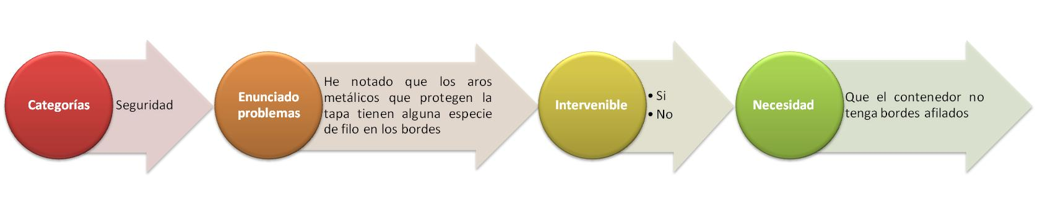
INVESTIGACION DE USUARIO-ENTREVISTAS
Para realizar el análisis de la información obtenida se realizo la separación de los enunciados dados por los usuarios en características y problemas que luego son depurados para ser seleccionados dentro de las especificaciones del PDS

Slide 14
INVESTIGACION DE USUARIO-OBSERVACION
En esta metodología del análisis CUALITATIVO el investigador toma el rol de OBSERVADOR NEUTRAL de los distintos acontecimientos que ocurren alrededor del problema de investigación y de los individuos relacionados directamente con este, con el objetivo de acceder al conocimiento, entender los comportamientos e interacciones del individuo en su ambiente cotidiano e identificar las REGLAS IMPLÍCITAS que rigen sus acciones frente al problema.

Slide 15
INVESTIGACION DE USUARIO-OBSERVACION
Se identificaron dos tipos de usuarios principales. (Ambos tienen los mismos problemas de acceso, desplazamiento y ergonomía) pero además expresan diferentes necesidades de acuerdo a la referencia de producto que utilizan.

Slide 16
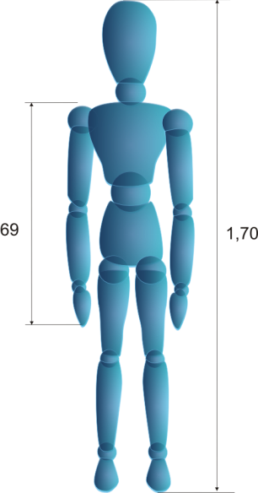

INVESTIGACION DE USUARIO-ERGONOMIA
Se determinó para un operario promedio entre 24-30 años una estatura de 1.70 metros y con capacidad de levantar una carga de hasta 33 kg .La longitud de asimiento del brazo promedio colombiano oscila entre 69 y 71 cm, bajo estas suposiciones se plantea un diseño de una altura no superior a 80 cm correspondiente a la altura mínima hasta la cintura.

Slide 17
INVESTIGACION DE MERCADO-BENCHMARKIN
A nivel mundial se han realizado múltiples investigaciones sobre este tipo de contenedores o similares, los desarrollos aportan conocimientos acerca de materiales, configuración, formas y ensambles para nuevos desarrollos.
Se investigaron los objetos de estudios relacionados a este producto y los antecedentes existentes resultado de objetos, proyectos y estudios similares.
Notes:
la búsqueda evita que durante el desarrollo se repita una solución que alguien más ya ha realizado y permite analizar detalladamente el trato tanto formal como funcional que le dieron estos estudios al problema y que pueden ampliar el espectro de conocimientos del equipo.

Slide 18
REQUERIMIENTOS DEL PRODUCTO ACTUAL-ACV
Materia prima
Procesos productivos
Transporte
Empaque
Uso
Disposición final
El Análisis de Ciclo de Vida (ACV) es una herramienta de diagnóstico ambiental que permite de cuantificar los impactos ambientales de un producto. “El ACV estudia los aspectos e impactos ambientales potenciales a lo largo de la vida de un producto (es decir, de la cuna a la tumba) a partir de la adquisición de la materia prima, pasando por la producción, el uso y la disposición final”.
ISO 14040

Slide 19
REQUERIMIENTOS DEL PRODUCTO ACTUAL-ACV
PROBLEMAS DEL CONTENEDOR ACTUAL
Ocupa mucho espacio en el transporte y almacenamiento.
Tiene recubrimientos que dificultan su reciclaje.
No se ha planteado una ruta de transporte de bajo impacto ambiental.
Es un empaque estándar no se diseño pensando en el usuario final.
No siempre se recoge y el usuario considera el contenedor un encarte.
La recolección y reacondicionamiento es muy costosa.

Slide 20
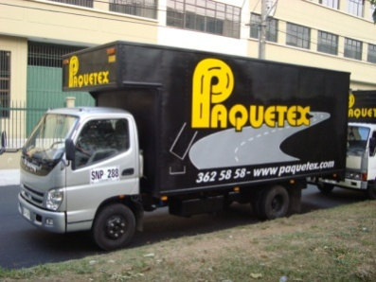
REQUERIMIENTOS DEL PRODUCTO ACTUAL-ACV
Camión Capacidad (Ton) | Volumen (m. cúbicos) | Dimensiones de carga(m) Ancho x Largo x Alto
1 | 4 | 1,6*1,85*1,4
3-3.5 | 12 | 1,9*3,3*1,9
4,5 | 21 | 2,2*4,8*2
4,5-5 | 27 | 2,15*5,6(0,8)* 2,2
El transporte de los tambores se hace a través de un tercerizador del área metropolitana que cuenta con una flota de camiones pequeños y medianos, encargados de realizar el transporte de las canecas.

Slide 21
REQUERIMIENTOS DEL PRODUCTO ACTUAL-ACV
OBJETIVO
Realizar un análisis del ciclo de vida del empaque para identificar puntos críticos en el producto que tengan impacto ambiental y tomar decisiones respecto a todos los aspectos involucrados en el rediseño del producto, la comparación del empaque actual con una nueva propuesta o con otros empaques del mercado y mantener los estándares ambientales que le interesan a la empresa.
Notes:
Este análisis es impulsado en la necesidad creciente a nivel global y local de reducir el impacto causado por los empaques de los productos.

Slide 22
REQUERIMIENTOS DEL PRODUCTO ACTUAL-ACV
Función del producto: Almacenar resinas vinílicas y acrílicas en emulsión.
Unidad funcional: Volumen en galones y número de usos.
Volumen: 55 galones – 208 L
Numero de usos tambor metálico: 5
Para la evaluación de impactos se utiliza el Eco-Indicador 99, el indicador CML 2000 para medir el impacto en el calentamiento global
Notes:
Categorías de impacto:
Para el análisis se incluirán categorías de impacto como:
cambio climático Kg CO2 eq
Daño a la capa de ozono Kg CFC eq
Acidificación
Niebla química
Eutroficación
Eco indicadores E99
Alcance temporal
Datos obtenidos en al menos los últimos 10 años.
Los datos obtenidos directamente de la empresa son actualizados (2010-2011)
Fuentes de datos
Se utilizaran fuentes de datos primarios obtenidos de la empresa que utiliza el producto.
Bases de datos europeas como Eco-invent.
Limites del sistema:
Existe una serie de limites tales como:
Por ser un tambor de segunda, su proceso productivo puede iniciar en muchos lugares del mundo antes de llegar Colombia.
El software utilizado solo cuenta con información de bases de datos de países Europeos y Estadounidenses, los datos allí mostrados pueden ser adaptados pero no son idénticos a los reales.
La etapa del ciclo de vida “uso”, no será tenido en cuenta en este estudio ya que durante esta no se producen emisiones y los desechos son mínimos.
Calidad de datos:
Primarios: Datos obtenidos de La Empresa X y sus proveedores.
Secundarios: Información obtenida en internet y demás consultas realizadas.
Cobertura geográfica:
Estados Unidos: fabricación del tambor metálico importado.
Bogotá: fabricación de tambores a nivel nacional
Barranquilla y Cartagena: entrada de la materia prima
Medellín: recuperación y uso de tambores.
que es un indicador suizo que lleva todas las categorías de impacto en términos de una misma sustancia (Eco puntos) 1000 mpt=1Pt y que especifica los impactos en términos de la incidencia en la salud, a través de los indicadores de cambio climático, destrucción de la capa de ozono, efectos cancerígenos y respiratorios, radiación nuclear y en términos de incidencia en la calidad del medio ambiente a través de los indicadores de Eco toxicidad, acidificación y uso del suelo.

Slide 23
REQUERIMIENTOS DEL PRODUCTO ACTUAL-ACV
SUPOSICIONES.
Escenario 1: Contenedor importado.
Escenario 2: Contenedor de producción nacional fabricado por una empresa bogotana reconocida.
Ambos contenedores rotan hasta el final de su vida útil pasando siempre por el mismo tercero.
*Con datos estadísticos suponemos que el contenedor importado es fabricado en estados unidos y trasladado a Colombia por vía marítima hasta el puerto de Santa Marta que se encuentra ubicado a 850km de Medellín. Este tambor es usado por la empresa que lo pidió, al ser desechado el tercero lo recupera y lo reacondiciona para venderlo a la empresa x nuevamente.
Notes:
Para poder realizar un análisis correcto del contenedor importado, se procedió a obtener estadísticas de importación nacionales. En el 2011 en Colombia entre enero y julio se exportaron alrededor de 15.444.693 toneladas métricas en productos, el 30 % de las importaciones totales del país corresponden a Estados Unidos, seguido por Argentina con un 14.7% y China con un 7.5 %^{[1]}

Slide 24
ANALISIS DE CICLO DE VIDA
Contenedor importado
Contenedor local
En ambos diagramas no se alcanza a observar con claridad los procesos productivos debida a que los proceso de transporte son muchísimo mas impactantes
En el contendor importado el transporte corresponde al 97% de los procesos
En el contenedor local el transporte tiene un impacto del 86 %

Slide 25
ANALISIS DE CICLO DE VIDA
El tambor importado tiene un alto impacto en el uso de combustibles por el transporte transoceánico
El tambor local tiene un alto impacto en el uso de combustibles por el transporte terrestre.

Slide 26
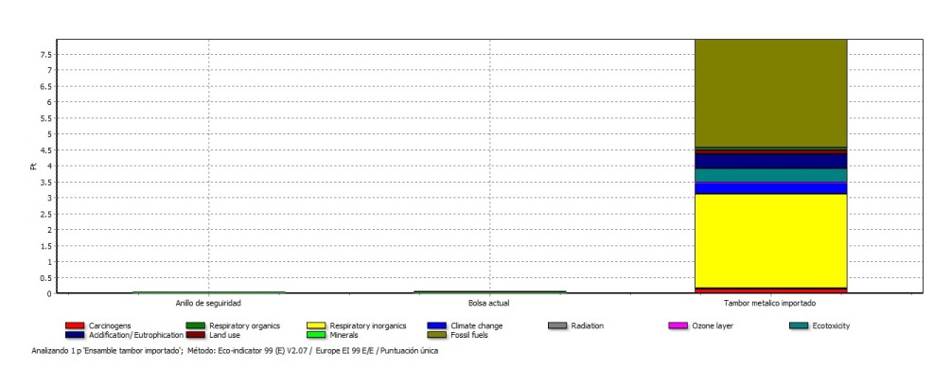
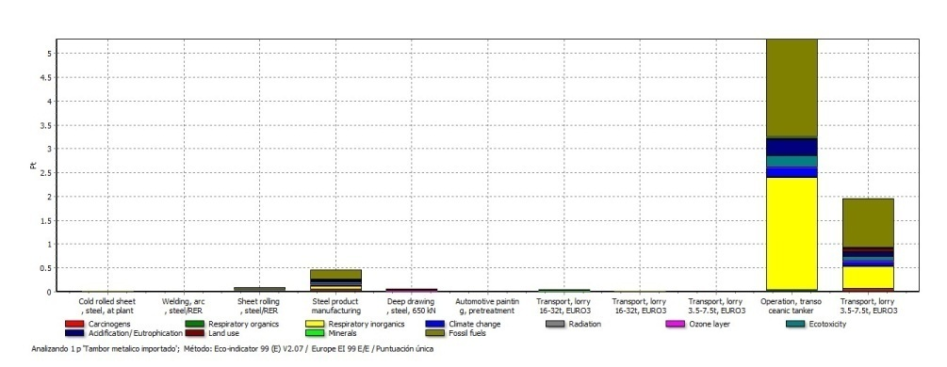
ANALISIS DE CICLO DE VIDA
CONTENEDOR IMPORTADO
Al discriminar los componentes del tambor se observa que el mayor impacto corresponde a la fabricación del tambor metálico. Pt 25
Los procesos de transporte transoceánico y terrestre son los mas críticos seguidos por la producción del acero.

Slide 27
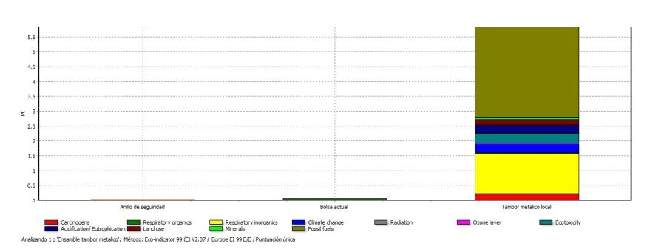
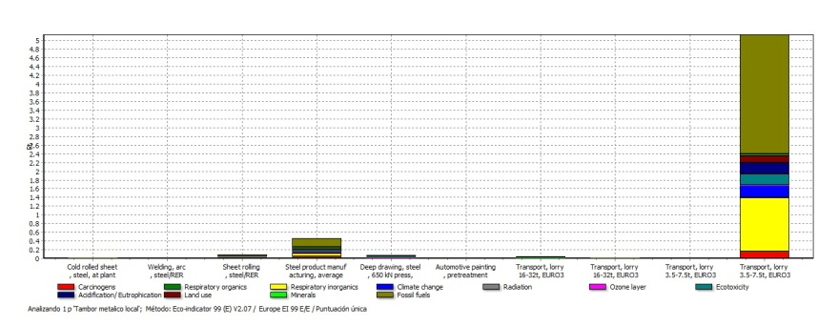
ANALISIS DE CICLO DE VIDA
CONTENEDOR LOCAL
Al discriminar los componentes del tambor se observa que el mayor impacto corresponde a la fabricación del tambor metálico. Pt 6
Los procesos de transporte terrestre y producción del acero son los mas críticos.

Slide 28
ESPECIFICACIONES DE DISEÑO (PDS)
La información que se obtuvo en todas las investigaciones se tradujo en necesidades y se interpretaron como requerimientos de diseño cuantificables categorizados en criterios seleccionados según el enfoque del proyecto (seguridad, materiales, desempeño, ergonomía, transporte, almacenaje, manufactura, costos y ambiental).
Finamente estos criterios son la base para la creación y evaluación del nuevo concepto.

Slide 29
ESPECIFICACIONES DE DISEÑO (PDS)
Costos | Que se mantenga los costos del empaque. | El rediseño del empaque tendrá el mismo valor o menor al empaque actual. | Costos | $ | $30.000- $60.000 | d | 5
 |  | Si el costo del empaque es mayor entonces este se deberá a la optimización de un proceso. | Costos | % | 5 | D | 4
 | Que el transporte sea menos costoso. | Costo del transporte por tambor. | Costos /unidades | $ | 4333/tambor | d | 5
 |  |  | Unidades por camión | # | 10-15 | d | 5
 | No pierdo material en el contenedor. | Cantidad de producto desperdiciado en el empaque. | Costos | $ | < 1000 | d | 5
Ambiental | Que el empaque sea fácil de desechar. | El empaque lleva indicativos para facilitar el reciclaje. | Cantidad | # indicativo | 1 a 2 | D | 4
 | Que el empaque sea fácil de reciclar. | Los materiales a utilizar son fáciles de reciclar. | Lista de materiales | Anexo F | Anexo F | D | 5
 |  | Los componentes del empaque son reutilizables. | Cantidad | # | 2-5 | d | 3
 |  | El contenedor tiene menor impacto ambiental. | Software | Comparativo | Anexo E | D | 5

Slide 30
FASE II
Desarrollo
GENERACION DE IDEAS & DISEÑO DE DETALLE.

Slide 31
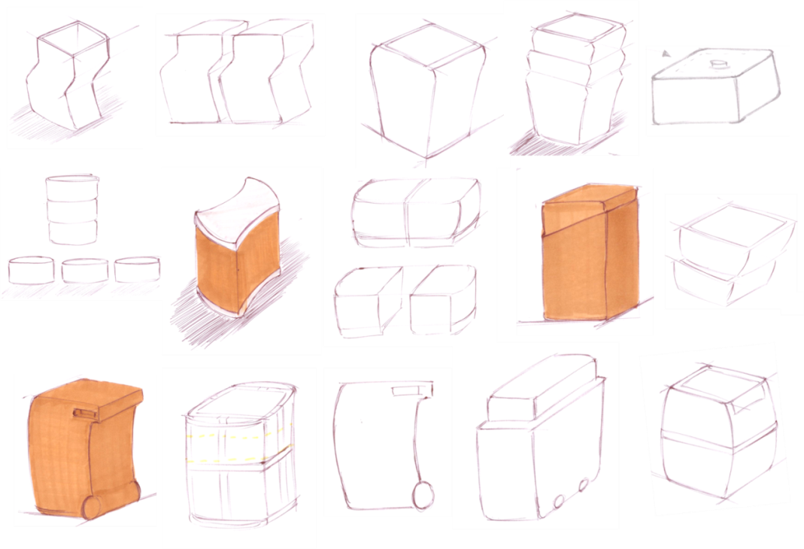
GENERACION DE IDEAS
La generación de ideas se hace a través de sesiones creativas en donde se desarrollan ideas preliminares, estas no pretenden ser soluciones inmediatas al problema sino acercamientos creativos a este.

Slide 32
GENERACION DE IDEAS

Slide 33
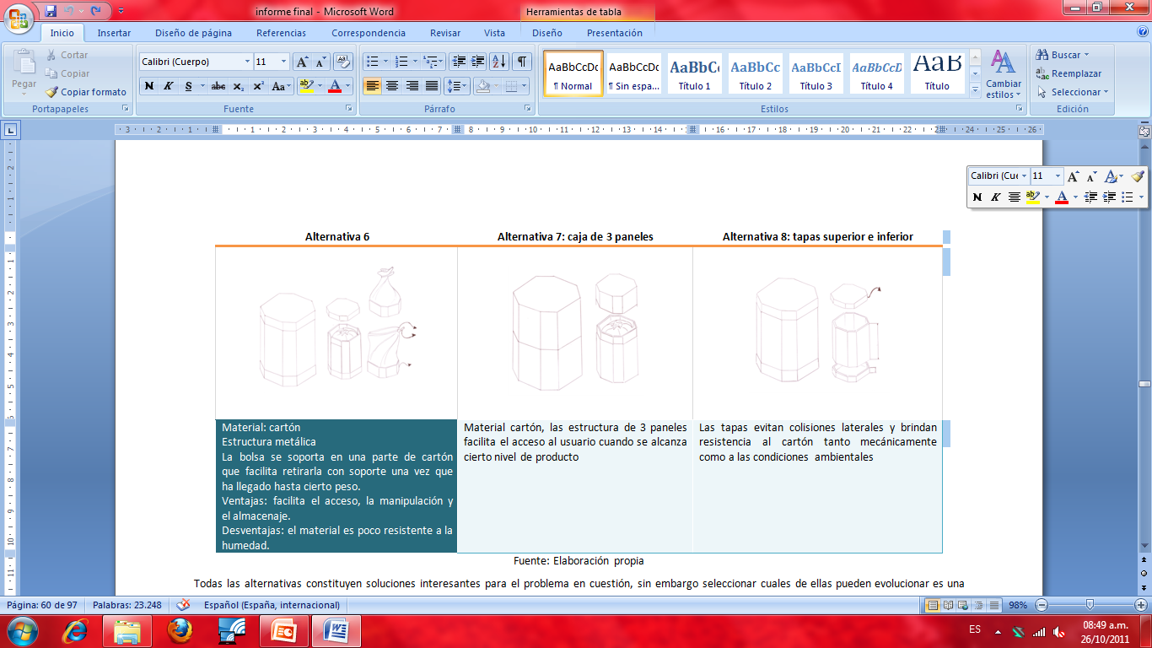
GENERACION DE IDEAS

Slide 34
GENERACION DE IDEAS-EVALUACION
Para evaluar estas alternativas se realizó una comparación de 2 factores principales en una tabla de evaluación.
LA PROBABILIDAD DE ÉXITO: Evalúa si la alternativa realmente resuelve alguna necesidad y si hay interés del cliente y el mercado objetivo por adquirirlo, para determinar si vale la pena invertir el tiempo y el trabajo en dicha idea.
ESFUERZO NECESARIO: para llevar a cabo la solución teniendo en cuenta aspectos como costos, conocimiento, tiempos y recursos con los que cuenta el equipo de desarrollo para poder desarrollar la idea de acuerdo con las limitaciones del proyecto.

Slide 35
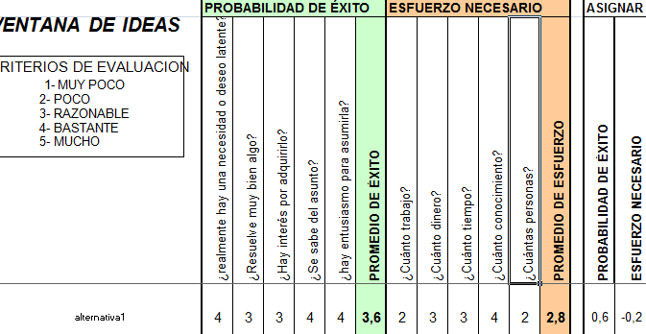
GENERACION DE IDEAS-EVALUACION
CRITERIOS DE EVALUACION
MUY POCO
POCO
RAZONABLE
BASTANTE
MUCHO

Slide 36
GENERACION DE IDEAS-EVALUACION
Notes:
La probabilidad de éxito: Evalúa si la alternativa realmente resuelve alguna necesidad y si hay interés del cliente y el mercado objetivo por adquirirlo, para determinar si vale la pena invertir el tiempo y el trabajo en dicha idea.
Esfuerzo necesario: para llevar a cabo la solución teniendo en cuenta aspectos como costos, conocimiento, tiempos y recursos con los que cuenta el equipo de desarrollo para poder desarrollar la idea de acuerdo con las limitaciones del proyecto.

Slide 37
GENERACION DE IDEAS-EVALUACION
Como resultado de esta combinación resultan los conceptos. Para calcular las dimensiones de los conceptos se realizaron unos cálculos geométricos para el diseño que buscan vincular las dimensiones correspondientes para cada sección con el volumen que debe tener el contenedor.
Notes:
La probabilidad de éxito: Evalúa si la alternativa realmente resuelve alguna necesidad y si hay interés del cliente y el mercado objetivo por adquirirlo, para determinar si vale la pena invertir el tiempo y el trabajo en dicha idea.
Esfuerzo necesario: para llevar a cabo la solución teniendo en cuenta aspectos como costos, conocimiento, tiempos y recursos con los que cuenta el equipo de desarrollo para poder desarrollar la idea de acuerdo con las limitaciones del proyecto.

Slide 38







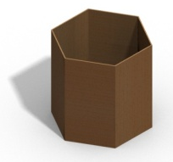



CÁLCULOS GEOMÉTRICOS
60
Para hallar el área de la base del contenedor consideramos que una caja hexagonal tiene 6 lados todos estos son iguales. Consideramos un circulo circunscrito en su interior y una altura definida por ergonomía.
a
Ø/2
60
60
Ø/2
30
a/2
60
Notes:
La probabilidad de éxito: Evalúa si la alternativa realmente resuelve alguna necesidad y si hay interés del cliente y el mercado objetivo por adquirirlo, para determinar si vale la pena invertir el tiempo y el trabajo en dicha idea.
Esfuerzo necesario: para llevar a cabo la solución teniendo en cuenta aspectos como costos, conocimiento, tiempos y recursos con los que cuenta el equipo de desarrollo para poder desarrollar la idea de acuerdo con las limitaciones del proyecto.

Slide 39
CÁLCULOS GEOMÉTRICOS
Con las dimensiones obtenidas se realizaron 3 prototipos preliminares. Sin embargo analizando todos los conceptos definidos se le dio una alta preocupación a la capacidad del cartón para soportar compresión en el momento del apilado, se decidió antes de realizar la evaluación de conceptos determinar cuál es la resistencia de la perfilería. Se consideró el máximo posible de carga vertical
Notes:
La probabilidad de éxito: Evalúa si la alternativa realmente resuelve alguna necesidad y si hay interés del cliente y el mercado objetivo por adquirirlo, para determinar si vale la pena invertir el tiempo y el trabajo en dicha idea.
Esfuerzo necesario: para llevar a cabo la solución teniendo en cuenta aspectos como costos, conocimiento, tiempos y recursos con los que cuenta el equipo de desarrollo para poder desarrollar la idea de acuerdo con las limitaciones del proyecto.

Slide 40
CÁLCULOS DE RESISTENCIA-PANDEO
Perfil | Sección | Material | Momento de inercia (mm4) | Área del perfil | Carga permisible por perfil (Pa) N
Perfil 120 | Hexagonal | Aluminio | 890,27 | 115,69 | 747,49
Perfil 90 | Cuadrada | Aluminio | 1523,29 | 111,36 | 1062
Perfil 135 | Octogonal | Aluminio | 582,95 | 116,13 | 564,95
Perfil 135 | Octogonal | Acero | 582,95 | 116,13 | 1955
Estos cálculos garantizan la resistencia de los ángulos frente a las cargas a las que está sometido considerando que un contenedor ejerce una fuerza de 354,6N por perfil todos los valores resisten valores mucho mas superiores.
Notes:
los perfiles que rodean el contenedor están sometidos a fuerzas de compresión perpendiculares a la sección del perfil, debido a esta situación se considera realizar cálculos estructurales que permitan determinar no solo la resistencia a la deformación del material sino también la carga critica de pandeo de la columna
“una columna falla por pandeo o por cedencia ultima del material

Slide 41
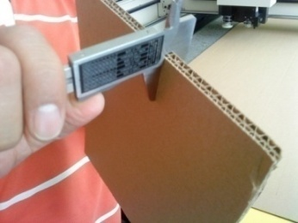
CÁLCULOS DE RESISTENCIA-CARGA VERTICAL
Cálculos de resistencia la carga vertical para el cartón corrugado doble pared de referencia 1520 con un espesor de 7mm.
En las etapas de fabricación, almacenamiento, uso y transporte el cartón pierde el un porcentaje de sus propiedades, por sugerencia de un experto en el tema al resultado de la formula se le multiplica un porcentaje de disminución de la resistencia de 0.33.
.
Sección caja | Altura | Perímetro (cm) | Volumen (mm³) | Calibre |  | Ref. | RCD (kgf) | # cajas
hexagonal | 700 | 229,6 | 208000000 | 0,691 | 1520 |  | 349 | 1,58
octogonal | 700 | 206,77 | 208000000 | 0,691 | 1520 |  | 345 | 1,56
cuadrada | 700 | 229,6 | 208000000 | 0,691 | 1520 |  | 363 | 1,65
Notes:
La fórmula relaciona el calibre, el perímetro y la resistencia a la carga vertical de la referencia específica de material, arrojando como resultado una aproximación teórica a la cantidad de peso que puede soportar el material

Slide 42
CÁLCULOS DE RESISTENCIA-CARGA VERTICAL
surgieron 4 nuevos conceptos evolucionados
.
Una vez analizada la geometría se procedió a realizar un análisis del almacenamiento y transporte que definirá que sección geométrica favorece más al contenedor.
Notes:
La fórmula relaciona el calibre, el perímetro y la resistencia a la carga vertical de la referencia específica de material, arrojando como resultado una aproximación teórica a la cantidad de peso que puede soportar el material.
Los resultados de las pruebas de laboratorio presentadas en el ANEXO K y más adelante en este mismo documento, descartaron el uso de los perfiles laterales cuya función principal era ayudar al cuerpo de cartón a soportar la presión en caso de que se manejaran los empaques apilados.

Slide 43
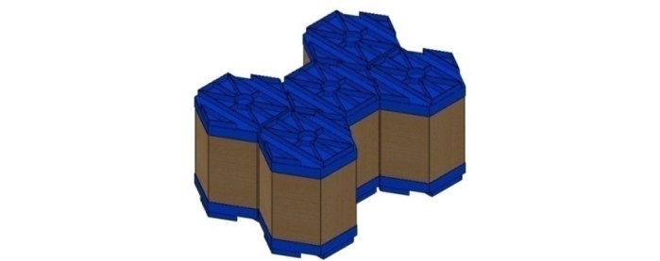
CÁLCULOS DE RESISTENCIA-CARGA VERTICAL
ALMACENAMIENTO EN LOS VEHÍCULOS DE TRANSPORTE
Se concluye que todos los camiones alcanzan a ocupar su capacidad máxima por lo tanto la geometría no influye considerablemente en su diseño, sin embargo al observar la forma en que se pueden configurar los contenedores se evidencia que la geometría ideal para el almacenamiento es aquella que desperdicia el menor espacio en una bodega.
Notes:
en este caso la geometría cuadrada cumple este requisito; sin embargo esta geometría somete al cartón, que es el cuerpo principal del contenedor, a un mayor esfuerzo de abombado durante el envasado y el transporte

Slide 44
EVALUACION DE CONCEPTO
Los conceptos se sometieron a una evaluación basada en los criterios del PDS y de carácter cuantitativo
Escala de puntuación
Mucho peor que la referencia | 1
Peor que la referencia | 2
Igual que la referencia | 3
Mejor que la referencia | 4
Mucho mejor que la referencia | 5

Slide 45
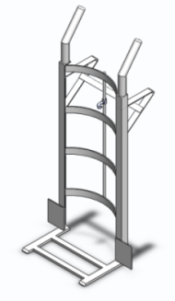
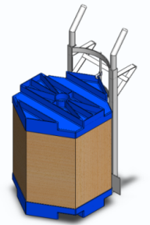
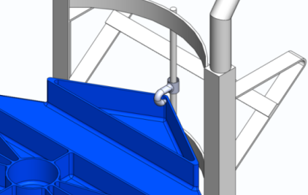
EVALUACION DE CONCEPTO
La facilidad de almacenamiento, la resistencia, el número intermedio de paredes y la doble tapa plástica para facilitar desplazamiento con los accesorios adjudicados para esto, fueron algunos de los aspectos que le dieron alta puntuación y solidez al concepto 3 para ser seleccionado como concepto preliminar

Slide 46
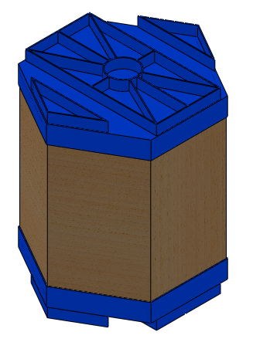
CONCEPTO PRELIMINAR
Cuerpo de cartón dividido en dos partes, una interna con un espacio para que el usuario acceda al contenido una vez a alcanzado un límite muy bajo en la bolsa y otra externa que aporta estructura y protege el interior del ambiente, estas partes son desensambles para facilitar el almacenamiento y transporte posterior al uso y reciclables para disminuir el impacto ambiental.
Dos tapas plásticas de idéntica configuración para ubicarlas indistintamente arriba o abajo del contenedor que protegen el cartón de factores como la humedad y que faciliten el desplazamiento a través de su diseño especialmente enfocado en dimensiones que le permitan a un montacargas utilizar las tapas como estibas.

Slide 47
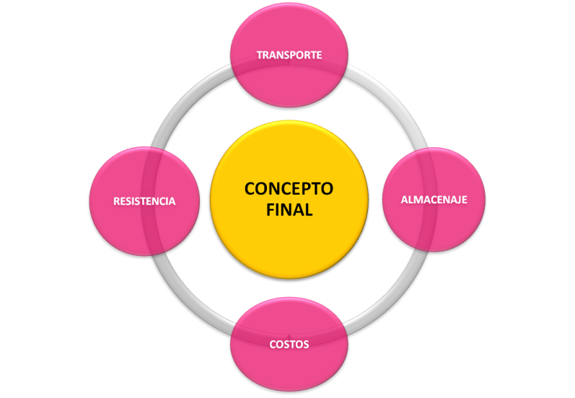
DISEÑO DE DETALLE
Durante este análisis se busca desarrollar a profundidad el diseño seleccionado, determinar las consideraciones de diseño para la manufactura, analizar la facilidad de ensamble y analizar el comportamiento del material bajo las condiciones de carga para proceder a la modelación definitiva y los planos de taller para la construcción del prototipo.
Notes:
“El diseño de talle incluye la especificación completa de la geometría, materiales y tolerancias de todas las partes que sean únicas del proyecto”^{[1]}.
A nivel de ingeniería se toman en cuenta consideraciones con respecto a las siguientes variables: Materiales, condiciones de almacenamiento, manufactura, geometría, transporte, costo. A continuación se presenta una explicación breve de cada uno de estos aspectos bajo la perspectiva adoptada para el proyecto.

Slide 48
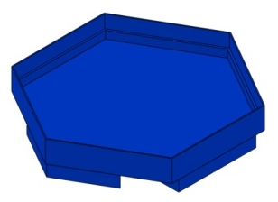
MANUFACTURA
El proceso de manufactura para las piezas plásticas está directamente vinculado con la cantidad de unidades a producir, considerando que se utiliza un promedio de 400 tambores mensuales, se planea una manufactura inicial de al menos 800 tapas.
Considerando las cavidades complejas del diseño seleccionado se selecciono el proceso de rotomoldeo
Notes:
El proceso de manufactura para las piezas plásticas está directamente vinculado con la cantidad de unidades a producir, considerando que se utiliza un promedio de 400 tambores mensuales, se planea una manufactura inicial de al menos 800 tapas

Slide 49
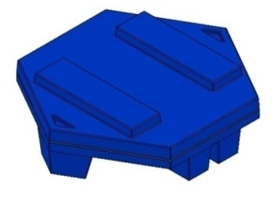
MANUFACTURA
DISEÑO PARA EL ROTOMOLDEO
Se pueden realizar piezas complejas bajo cierto parámetros de diseño y no tiene un mínimo de unidades tan exuberante como el proceso de inyección, la calidad del molde depende de la cantidad de piezas y de las tolerancias y acabado que se quieran lograr, el costo del molde para este proyecto oscila entre los 5 y 6 millones de pesos. El costo por kg de polietileno de media densidad es de 15.000 pesos.

Slide 50
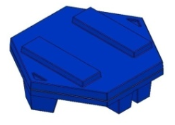
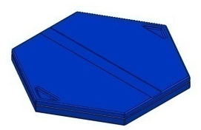
MANUFACTURA
DISEÑO PARA EL ROTOMOLDEO
Se replanteo el diseño por el alto costo del modelo inicial.
Peso: 6 kg
Costo: 90.000 pesos
Peso: 2 kg
Costo: 30.000 pesos

Slide 51
ANALISIS FEA (Finite Element Analisys)
El análisis de elementos finitos utilizado durante este proyecto sirve como advisor para observar el comportamiento de la pieza bajo condiciones de carga y poder definir algunas consideraciones de diseño de las piezas. Se excluyen parámetros relacionados con el proceso de manufactura y propiedades reales del material.
Estudio 1
Estudio de carga normal
Estudio 2
Estudio de carga apilado
Notes:
Para determinar finalmente el diseño se procede a realizar un análisis del comportamiento del material bajo cargas, para determinar si el diseño de las tapas resiste el peso de la resina o si es necesario considerar nuevas adaptaciones al diseño, este análisis FEA (Finite Element Analysis) se realiza a través del software de elementos finitos Solidworks simulator, que analiza el comportamiento del material predeterminado bajo las condiciones de carga.

Slide 52
ANALISIS FEA (Finite Element Analisys)
SUPOSICIONES
Material determinado: PEMD
Espesor: 3mm
Calidad de la maya: alta.
Peso de la resina: 187L
Estudio | Componentes | Peso total (Kg) | Gravedad (m/s²) | Fuerza (N)
1 | resina ,cartón interno, cartón externo, tapa superior | 212,328 | 9,8 | 2080,8144
2 | Resina x(2), cartón interno x(2), cartón externo x(2), tapa superior, tapa inferior | 424,723 | 9,8 | 4162,2854

Slide 53
ANALISIS FEA (Finite Element Analisys)
Inicialmente se encontró que el concepto 1 tuvo unos desplazamientos y esfuerzos muy altos. Se diseño un refuerzo en la tapa inferior para brindarle mas estructura. Con resultado positivos. Se redujo el desplazamiento en un 64% y los esfuerzos en un 74%.

Slide 54
ANALISIS DE ALAMACENAMIENTO EN BODEGA
Se pueden ubicar 6 contenedores mas.
Se ocupa el 85% de la bodega en comparación con un 74% del contenedor actual. Optimiza un 12 % del espacio.
Se desperdicia solo el 0,05% de espacio por contenedor. 0,04% menos que el contenedor actual.
Notes:
Los desplazamientos máximos se redujeron en un 64 % pasando de 19mm a 7mm y son aceptables considerando que los polímeros son materiales hyper elasticos que pueden retornar a su forma inicial con facilidad.
A nivel de esfuerzos hubo una reducción del 71% ya que se redujeron las tensiones de 25 MPa a 7 MPa, que es un esfuerzo inferior al límite elástico del material que corresponde a 25 MPa. Esta reducción se evidencia en el factor de seguridad cuyo mínimo aceptable es 1 y que en este caso dio como resultado un 3,4.

Slide 55
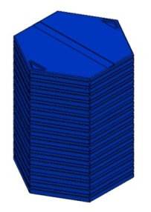
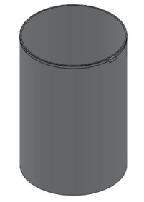
ANALISIS DE ALAMACENAMIENTO EN BODEGA
Después del uso el espacio se optimiza radicalmente. Donde ahora cabe un solo contenedor se pueden apilar 14 tapas. Los cartones se pliegan y reciclan.
Notes:
Los desplazamientos máximos se redujeron en un 64 % pasando de 19mm a 7mm y son aceptables considerando que los polímeros son materiales hyper elasticos que pueden retornar a su forma inicial con facilidad.
A nivel de esfuerzos hubo una reducción del 71% ya que se redujeron las tensiones de 25 MPa a 7 MPa, que es un esfuerzo inferior al límite elástico del material que corresponde a 25 MPa. Esta reducción se evidencia en el factor de seguridad cuyo mínimo aceptable es 1 y que en este caso dio como resultado un 3,4.

Slide 56
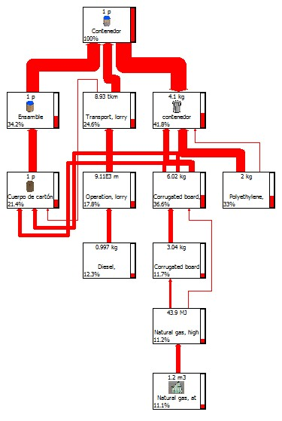
ANALISIS DE CICLO DE VIDA
NUEVO CONTENEDOR
Al discriminar los componentes del nuevo concepto se observa que el mayor impacto corresponde al proceso de reciclaje y procesado del cartón corrugado.

Slide 57
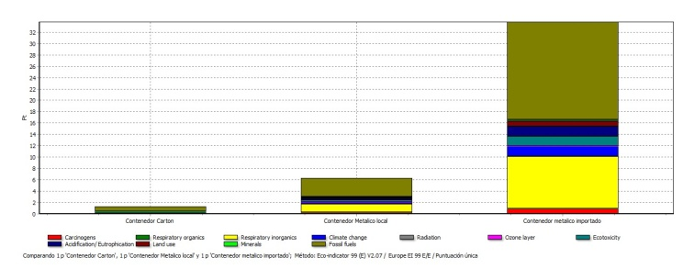
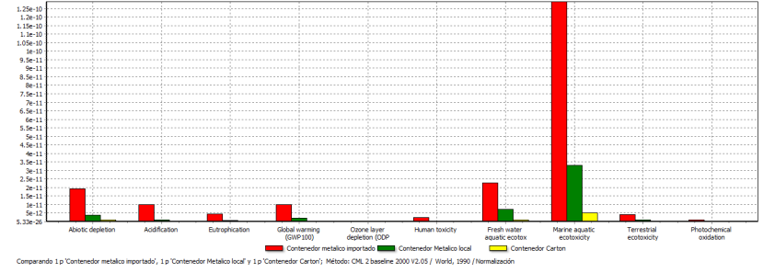
ANALISIS DE CICLO DE VIDA
COMPARATIVO CONTENEDOR ACTUAL VS. CONTENEDOR NUEVO
Se reduce el impacto de los procesos de transporte, por el uso de materia prima y procesos de manufactura locales.
Pt: importado 32, local 6, nuevo 1,5.
Se redujo un 96.5 % el indicador de calentamiento global con respecto al contenedor metálico importado y un 80 % con respecto al contenedor local.

Slide 58
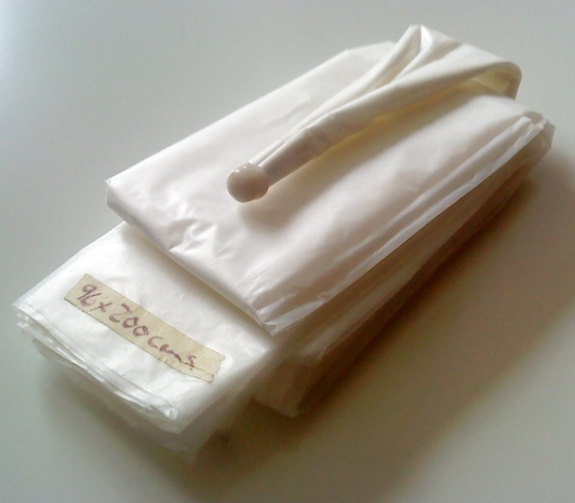
BOLSA PLASTICA
BOLSA ACTUAL
Material: Polietileno de alta densidad(HDPE).
Tamaño: 96x180
Capacidad: 200kg
Referencia: calibre 2
Cantidad: 2
Color: transparente
Tipo: pinada
Costo: 3.300/4.000
BOLSA CONCEPTO
Material: LDPH heavy duty
Adición: Metaloceno
Cantidad: 1
Tamaño: 96x180
Referencia: calibre 2
Tipo: pinada
Color: blanca
Capacidad 200 kg
Costo: 3.200

Slide 59
ANALISIS DE COSTOS
Se realizo un análisis de todos los costos asociados al costo del contenedor actual y el consto del nuevo concepto. Estos incluyen:
Costo de los componentes
Costo de almacenamiento
Costo de transporte
Costo del roto moldeo para el nuevo concepto.
Amortización del molde para el nuevo concepto.

Slide 60
ANALISIS DE COSTOS
Notes:
Considerando los costos asociados finalmente se obtiene un estimado del ahorro de un 5% por contenedor con respecto al actual. Mensualmente se producen 400 contenedores este ahorro resulta en un 20% mensual para la producción.

Slide 61
ANALISIS DE COSTOS
Costos del nuevo concepto
Empaque de cartón (x2) | $ 8.000
Tapa de cartón (X1) | $ 1.000
Bolsa pinada con IVA | $ 3.300
Amortización del entorchador | $ 145
Costo gancho entorchador | $ 70
Zuncho con IVA | $ 84
Grapa con IVA | $ 34
Amortización del molde de rotomoldeo | $ 2.500
Tapa de rotomoldeo | $ 30.000
Transporte 1 (con resina) | $ 4.300
Transporte 2 (solo las tapas) | $ 37
Costo de almacenamiento | $ 176
Costo total | $ 49.646
COSTOS DISCRIMINADOS POR CONTENEDOR
Costos del tambor metálico
Tambor | $ 40.000
Bolsa pinada | $ 3.300
Transporte 1 (con resina) | $ 4.333
Transporte 2 (sin resina) | $ 2.167
Costo de almacenamiento | $ 2.463
Costo total | $ 52.262

Slide 62
ANALISIS DE COSTOS
Costo contenedor rediseñado por un uso
Componentes | Costos | Numero de usos | Costo por uso
Empaque de cartón (x2) | 8.000 | 1 | 8.000
Tapa de cartón (X1) | 1.000 | 1 | 1.000
Bolsa pinada con IVA | 3.300 | 1 | 3.300
Amortización del entorchador | 145 | 1 | 145
Costo gancho entorchador | 70 | 1 | 70
Suncho con IVA | 84 | 1 | 84
Grapa con IVA | 34 | 1 | 34
Amortización del molde de rotomoldeo | 2.500 | 1 | 2.500
Tapa de rotomoldeo | 30.000 | 5 | 6.000
Transporte 1 (con resina) | 4.300 | 1 | 4.300
Transporte 2 (solo las tapas) | 37 | 1 | 37
Costo de almacenamiento | 176 | 1 | 176
Total del costo unitario | 49.646,04 | Costo por un uso | 25.646,04
% de Ahorro
Criterio | Total | Unidades
Costo total del contenedor actual | $ 52.262 | Pesos
Costo total del contenedor rediseñado por un uso | $ 25.646 | Pesos
Ahorro en pesos por contenedor | $ 26.616 | Pesos
Porcentaje de Ahorro | 51% | N.A.
Cantidad a producir mensualmente | 400 | # contenedores
Ahorro total mensual | $ 10.646.574 | pesos
Ahorro total anual | $ 127.758.884 | pesos

Slide 63
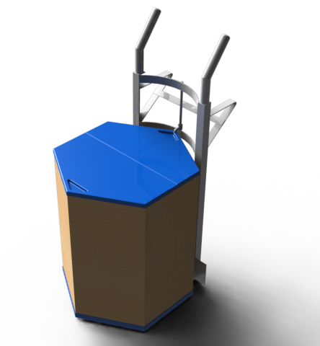
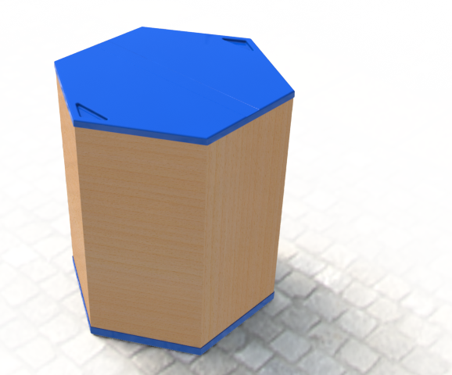
MODELACION 3D
Notes:
Los desplazamientos máximos se redujeron en un 64 % pasando de 19mm a 7mm y son aceptables considerando que los polímeros son materiales hyper elasticos que pueden retornar a su forma inicial con facilidad.
A nivel de esfuerzos hubo una reducción del 71% ya que se redujeron las tensiones de 25 MPa a 7 MPa, que es un esfuerzo inferior al límite elástico del material que corresponde a 25 MPa. Esta reducción se evidencia en el factor de seguridad cuyo mínimo aceptable es 1 y que en este caso dio como resultado un 3,4.

Slide 64
PLANOS TECNICOS
Software Solidworks 2009

Slide 65
FASE III
Implementación
CONSTRUCCION Y EVALUACION.

Slide 66
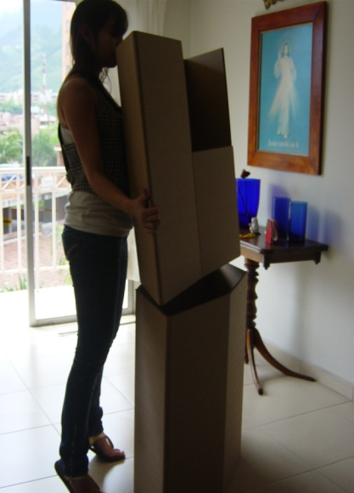
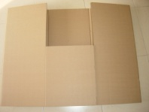
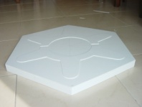
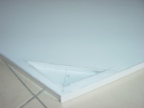
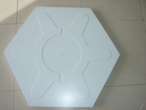
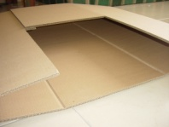
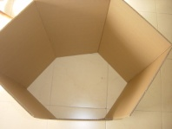
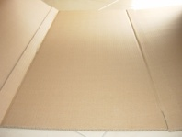
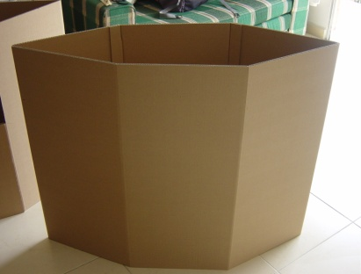
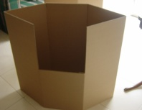
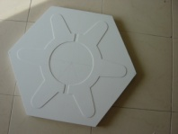
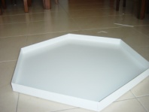
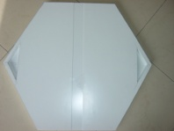
CONSTRUCCION
Los cuerpos de cartón fueron realizados por una empresa local.
Las tapas se construyeron en poliestireno.

Slide 67
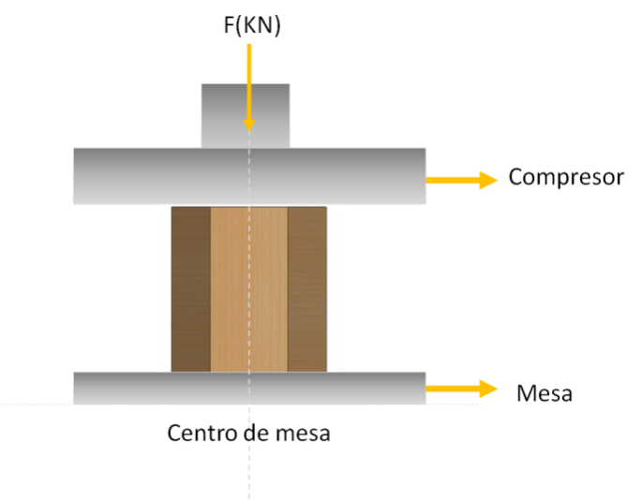
EVALUACION DEL PROTOTIPO
Prueba 1: Resistencia de los cuerpos de cartón
Las pruebas de resistencia a la compresión se realizaron en un laboratorio de pruebas de una reconocida empresa de cartones. Se probaron cuerpos dobles de cartón de secciones cuadradas, hexagonales y octogonales sometidas a cargas proporcionales. Las pruebas determinan la carga máxima de resistencia y la deformación que sufre cada uno de los objetos sometidos a prueba
Notes:
Los desplazamientos máximos se redujeron en un 64 % pasando de 19mm a 7mm y son aceptables considerando que los polímeros son materiales hyper elasticos que pueden retornar a su forma inicial con facilidad.
A nivel de esfuerzos hubo una reducción del 71% ya que se redujeron las tensiones de 25 MPa a 7 MPa, que es un esfuerzo inferior al límite elástico del material que corresponde a 25 MPa. Esta reducción se evidencia en el factor de seguridad cuyo mínimo aceptable es 1 y que en este caso dio como resultado un 3,4.

Slide 68
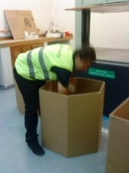
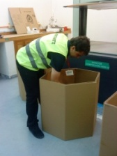
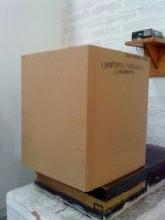
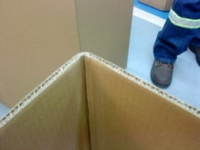
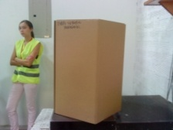
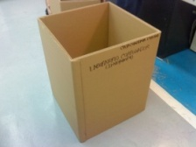












EVALUACION DEL PROTOTIPO
Prueba 1: Resistencia de los cuerpos de cartón
Sección contenedor | Carga resistida | Deformación (mm)
Cuadrado | 2233kg | 66.25
 | 1123kg | 71,5
 | 888kg | 81,5
Hexagonal | 2131kg | 88
 | 2400kg | 95
Octogonal | 3567kg | 14
 | 2991Kg | 81,5

Slide 69

EVALUACION DEL PROTOTIPO
Prueba 2: Prueba de ensamble.
Se midió el tiempo de ensamble y desensamble del contenedor. Se realizan tres pruebas, el tiempo promedio es de 60 segundos. Depende mucho de la curva de aprendizaje del usuario. El tiempo de desensamble promedio es de 30 seg.
Se apoya en el manual de uso.

Slide 70
EVALUACION DEL PROTOTIPO
Prueba 3: prueba de llenado y resistencia al abombamiento.
La prueba inicio con el llenado de la bolsa dentro del contenedor hasta lograr un volumen de 187 L de agua y 20.8 L de aire correspondientes al 10 % de aire requerido dentro del contenedor.
Notes:
Los desplazamientos máximos se redujeron en un 64 % pasando de 19mm a 7mm y son aceptables considerando que los polímeros son materiales hyper elasticos que pueden retornar a su forma inicial con facilidad.
A nivel de esfuerzos hubo una reducción del 71% ya que se redujeron las tensiones de 25 MPa a 7 MPa, que es un esfuerzo inferior al límite elástico del material que corresponde a 25 MPa. Esta reducción se evidencia en el factor de seguridad cuyo mínimo aceptable es 1 y que en este caso dio como resultado un 3,4.

Slide 71


EVALUACION DEL PROTOTIPO
Prueba 3: prueba de llenado y resistencia al abombamiento.
ANTES
DESPUES
e observo el comportamiento de las caras del cuerpo de sección hexagonal bajo la presión ejercida por el liquido, alrededor de los 160 L se hizo apreciable un abombamiento de los lados del contenedor, este no cedió bajo la presión luego de permanecer 2 horas con el contenido

Slide 72


EVALUACION DEL PROTOTIPO
Prueba 4: Prueba de ergonomía.
Se hace con el fin de identificar la dificultad y e esfuerzo que realiza el usuario en el momento de dosificación y uso del producto
Se posiciona el contenedor en el piso con la bolsa plástica llena hasta la apertura en el cartón para simular la dosificación, después de alcanzar la mitad del contenedor. El usuario se posiciona frente al contenedor

Slide 73



EVALUACION DEL PROTOTIPO
Prueba 4: Prueba de ergonomía.
Se evidencia en la posición del cuerpo que la apertura facilita el ingreso del usuario al producto de forma más cómoda, el alcance del brazo es optimo y no se está incurriendo en esfuerzos exagerados de inclinación para dosificar el producto.

Slide 74

EVALUACION DEL PROTOTIPO
REGISTRO FOTOGRAFICO
VIDEO PRUEBAS DE RESISTENCIA

Slide 75
EVALUACION DEL PROTOTIPO
Se evaluaron los 57 requerimientos del PDS, se lograron cumplir satisfactoriamente el 84 % de estos. El 16 % restante no se pudo evaluar por que corresponden a una etapa de implementación mas avanzada que incluye interacción con el usuario, pruebas de largo plazo y pruebas del empaque primario
Criterio | # de criterios | Aprobados | Faltantes
Seguridad | 3 | 3
Transporte | 3 | 3
Almacenaje | 2 | 2
Manufactura | 5 | 5
Ambiental | 4 | 4
Costos | 5 | 4 | 1
Ergonomía | 12 | 10 | 2
Desempeño | 11 | 6 | 5
Materiales | 11 | 10 | 1
TOTAL | 56 | 47 | 9

Slide 76








EVALUACION DEL PROTOTIPO

Slide 77
CONCLUSIONES Y RECOMENDACIONES
Los objetivos específicos planteados en el proyecto se cumplieron de manera satisfactoria, se desarrolló un proceso de seguimiento y análisis partiendo desde la exploración y conocimiento del empaque actual hasta el desarrollo del prototipo funcional, este último fue evaluado y nos permitió realizar algunas recomendaciones pertinentes en la realización del mismo.
El prototipo funcional cumple con las necesidades del consumidor final del producto y de La Empresa X; se logró obtener una optimización en el proceso logístico, una mejora en el impacto ambiental y una reducción de costos significativa con respecto al contenedor actual.

Slide 78
EVALUACION DEL PROTOTIPO
El producto resultante evidencia los tres principales pilares del proyecto: la reducción de costos, la usabilidad y el medio ambiente. El resultado es un proyecto que es amigable con el medio ambiente, que tiene un ahorro en costos del 51% y aproximación a la ergonomía y el uso que facilita el manejo del contenedor al usuario disminuyendo la posibilidad de accidentes de trabajo, ineficiencias logísticas y problemas ergonómicos.
Para la realización del proyecto fue necesario mantener un contacto con los posibles proveedores que podrían desarrollar este producto, debido a que tienen un mayor conocimiento de los materiales y procesos; sus aportes fueron indispensables para realizar un diseño que sea económicamente viable y construible.

Slide 79
EVALUACION DEL PROTOTIPO
Se recomienda para una futura intervención y continuación de este proyecto realizar un mayor acercamiento del prototipo de las bolsas y de las tapas plásticas, puesto que por factores económicos fue imposible llegar a un acercamiento más real en los materiales.
La prueba de abombamiento resulto esclarecedora al revelar el comportamiento de las caras del contenedor, como consecuencia de estas pruebas se sugiere reforzar el centro del cuerpo de cartón con un nuevo componente plástico.
Las pruebas de ergonomía demuestran que el nuevo diseño facilita el uso y previene el contacto del cuerpo del usuario con la resina cuando intenta sacar el producto por debajo de la mitad de este. se mejoran las posiciones, el acceso y el alcance del brazo del usuario.

Slide 80
Agradecimientos especiales a todos los que aportaron conocimientos y dedicaron tiempo a la realización del proyecto.
Nuestras familias y amigos.
Carlos Naranjo asesor del proyecto
Los usuarios y las empresas que nos abrieron las puertas para poder desarrollar el proyecto.
Sebastián Orrego. Gratitud inmensa por todo el tiempo y el apoyo.
Las empresas que nos colaboraron con la elaboración del prototipo.
Los profesores que nos dedicaron tiempo de asesoría.
Todos los que nos acompañan hoy.

Slide 81
GRACIAS!!

